Slide 1


Психолого-педагогическое сопровождение обучающихся
«группы риска» по результатам мониторинга психоэмоционального состояния
Государственное бюджетное учреждение, осуществляющее психолого-педагогическую
и медико-социальную помощь «Центр диагностики и консультирования» Краснодарского края
Коровина Марина Александровна, педагог-психолог
ГБУ «Центр диагностики и консультирования» КК

Slide 2
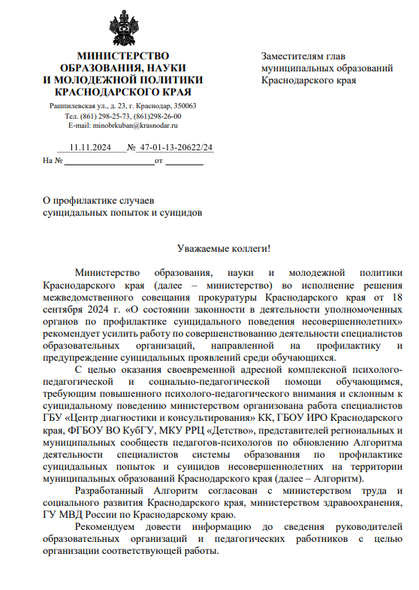
Алгоритм деятельности специалистов системы образования по профилактике суицидальных попыток и суицидов несовершеннолетних на территории муниципальных образований Краснодарского края
Профилактическая работа со всеми участниками образовательного процесса (первичная профилактика)
Раннее выявление обучающихся с факторами высокого риска совершения суицидальных действий
Организация индивидуальной профилактической работы с обучающимися оказавшимся в зоне потенциального риска (вторичная профилактика)
Порядок действий специалистов системы образования сопровождения по факту суицидальной попытки (третичная профилактика)
Порядок действий специалистов системы образования сопровождения по факту завершенного суицида (третичная профилактика)

Slide 3

Алгоритм психолого-педагогического сопровождения
Диагностика
Психолого-педагогическое сопровождение
Диагностика
Анализ динамики
Корректировка плана ИППС / завершение сопровождения

Slide 4
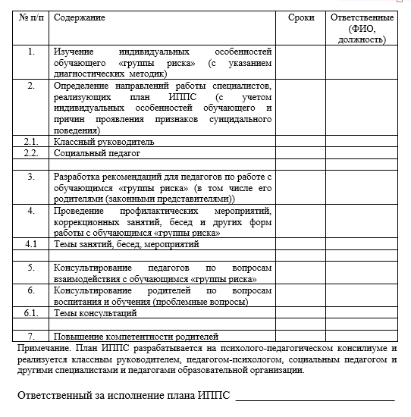
План индивидуального психолого-педагогического сопровождения обучающегося «группы риска»

Slide 5
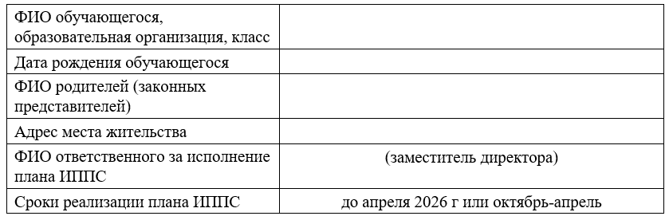
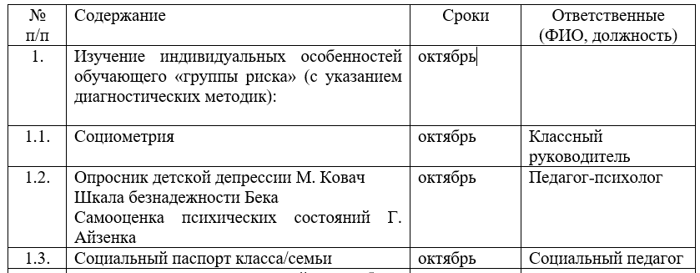
План индивидуального психолого-педагогического сопровождения обучающегося «группы риска»

Slide 6
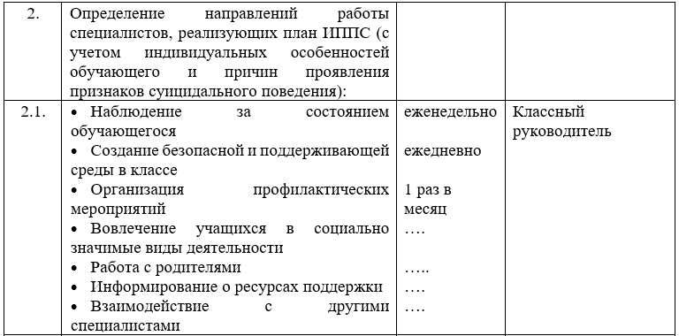
План индивидуального психолого-педагогического сопровождения обучающегося «группы риска»

Slide 7
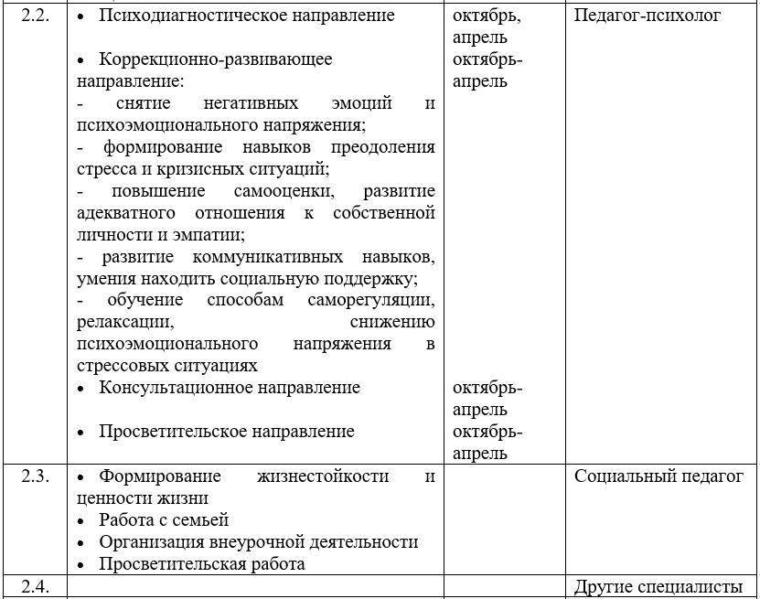

Slide 8
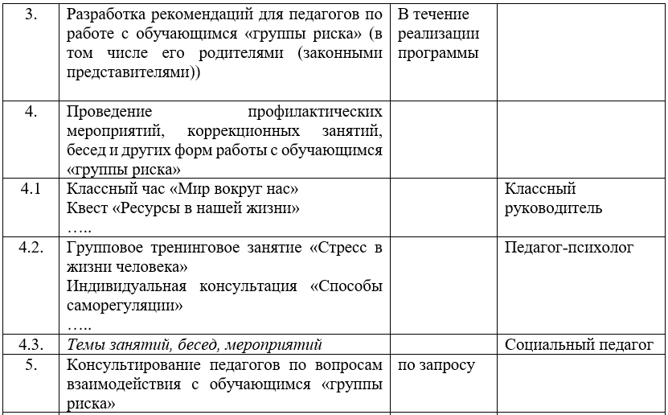

Slide 9
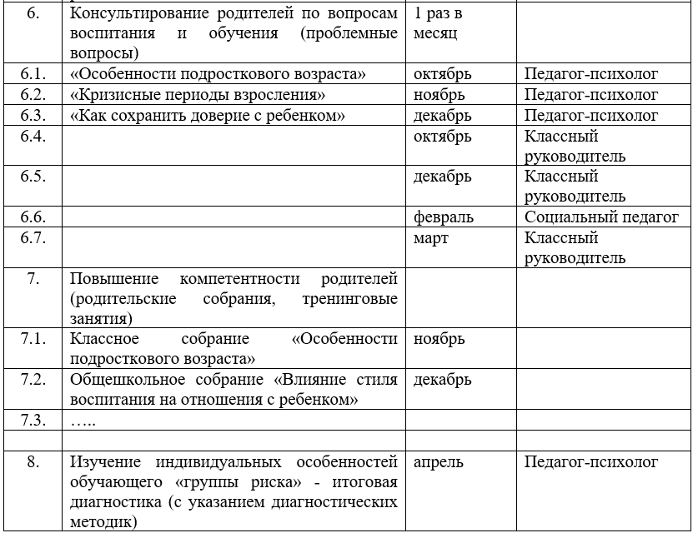

Slide 10
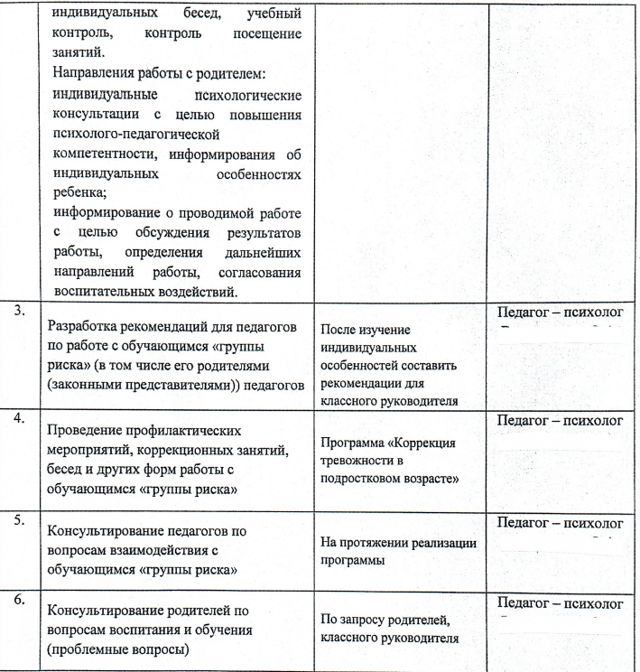
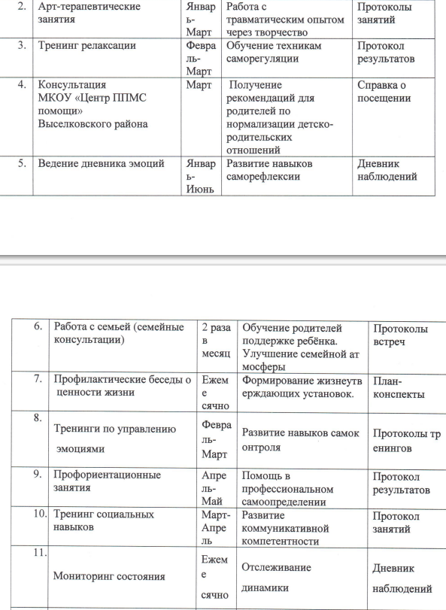

Slide 11
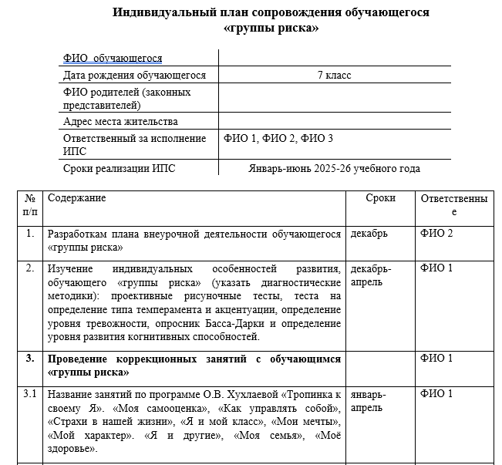
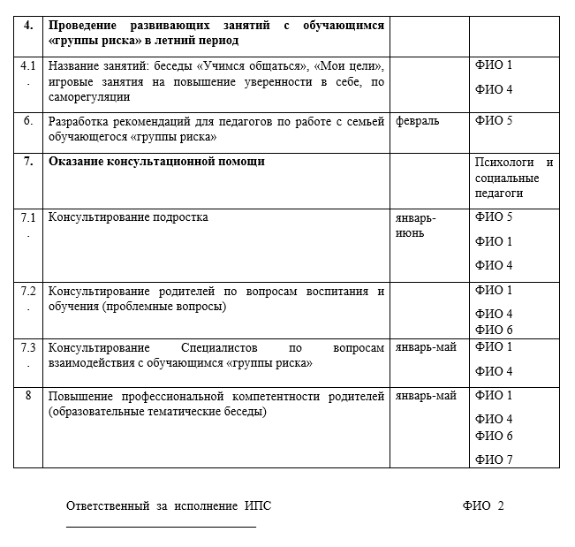

Slide 12
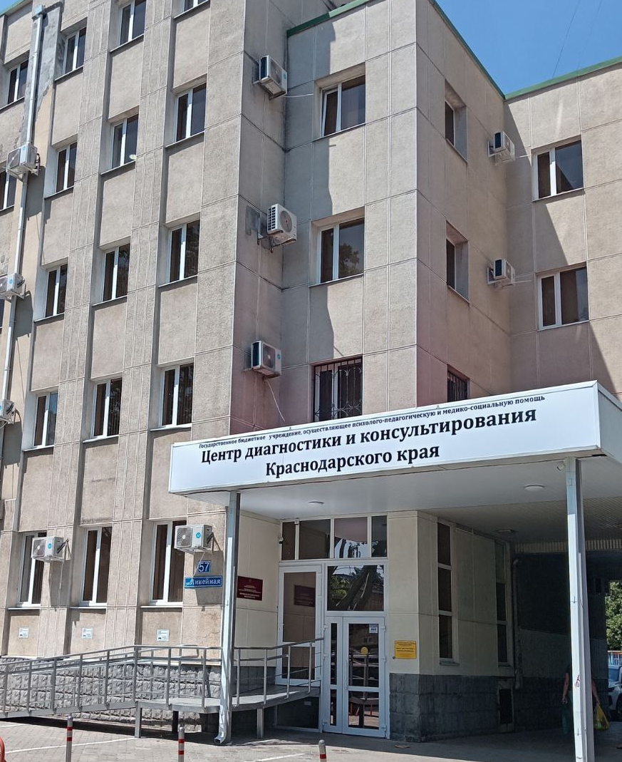

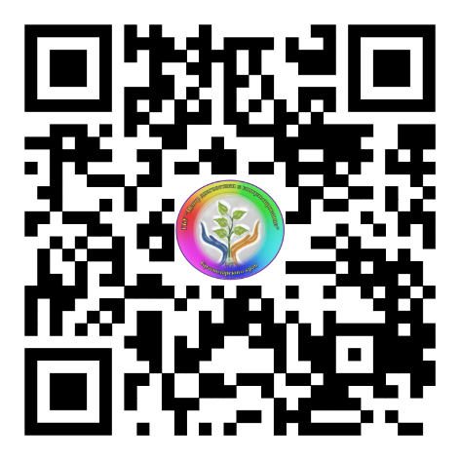

Государственное бюджетное учреждение, осуществляющее психолого-педагогическую и медико-социальную помощь «Центр диагностики и консультирования» Краснодарского края
г. Краснодар, ул. Линейная, 57
тел. 8 (861) 992-66-73
http://cdik-center.ru/
эл. почта: diagn.prof@bk.ru

